Slide 1


نظريات الإعلان والتسويق
Lecture 8
MKT 122
إعداد
د. معتز نبيل

Slide 2


Lecture
المداخل الإقناعية للنظريات الإعلانية
(الاستمالات الإعلانية الغير مباشرة)
8

Slide 3
Lecture
محتويات المحاضرة
8
تمهيد.
ماهية الاستمالات الإعلانية الغير مباشرة.
الاستمالات الموجهة نحو السلعة.
استمالات خاصة بالجمهور المستهدف.
الخاتمة.

Slide 4
Lecture
تمهيد
8
تعتبر الاستمالات الإعلانية الغير مباشرة من الطرق الفعالة والمبتكرة التي يستخدمها الإعلان لجذب انتباه المستهلكين وتحقيق أهدافه الإعلانية. حيث تعتمد هذه الاستمالات على تقديم رسائل إعلانية بشكل جذاب بأسلوب يوضح مزايا المنتج أو الخدمة المعلن عنها.
تهدف الاستمالات الإعلانية الغير مباشرة إلى إنشاء رابط عاطفي أو ذهني بين العلامة التجارية والمستهلك، من خلال التركيز على القيم والأفكار أو القصص المشتركة. حيث يتم ذلك عن طريق حث المستهلكين على التفكير أو التخيل والارتباط برسالة الإعلان بشكل طبيعي وملموس.

Slide 5
Lecture
تمهيد
8
يعتمد الاستخدام الفعال للاستمالات الإعلانية الغير مباشرة على فهم الجمهور المستهدف وتحليل احتياجاتهم وقيمهم. من خلال استخدام القصص المؤثرة والتصميم الجذاب، حيث يمكن للإعلان أن يتوغل في عقول المستهلكين ويثير رغبتهم في التفاعل أو الشراء.
لذلك تعتبر الاستمالات الإعلانية الغير مباشرة استراتيجية فعالة للترويج للعلامات التجارية وزيادة وعى المستهلك بها. فهى تتيح للإعلان أن يتفاعل بشكل أكثر عمق مع الجمهور وترك انطباع إيجابي يدعو للتفكير والعمل.

Slide 6
Lecture
ماهية الاستمالات الإعلانية الغير مباشرة
8

Slide 7
Lecture
ماهية الاستمالات الإعلانية الغير مباشرة
8
الاستمالات الإعلانية الغير مباشرة:
  تُعد الاستمالات الإعلانية الغير مباشرة هى أحد الأساليب الإقناعية التي ينتهجها صانعي الإعلان بهدف جذب انتباه الجمهور المستهدف، وإقناعه بالمادة الإعلانية المعروضة ورسالتها.

Slide 8
Lecture
ماهية الاستمالات الإعلانية الغير مباشرة
8
تنقسم الاستمالات الإعلانية الغير مباشرة إلى:
الاستمالات الموجهة نحو السلعة.
الاستمالات الخاصة بالجمهور المستهدف.

Slide 9
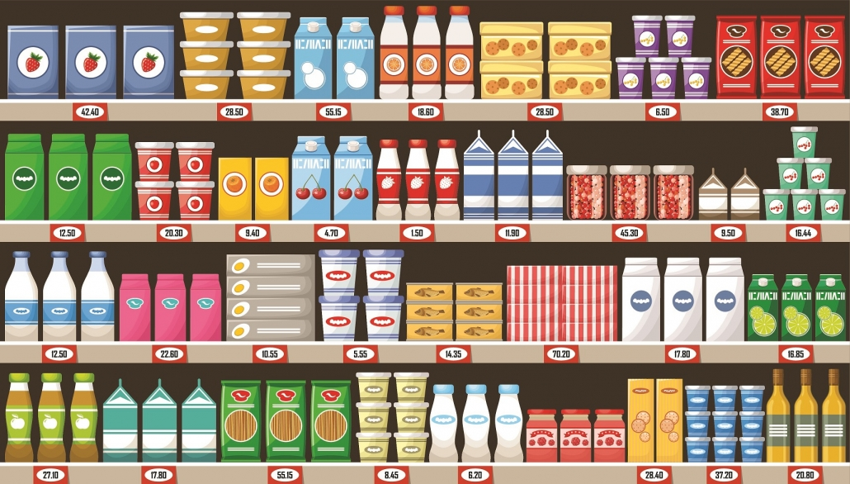
Lecture
الاستمالات الموجهة نحو السلعة
8

Slide 10

Lecture
الاستمالات الموجهة نحو السلعة
8
استمالات موجهة نحو خصائص السلعة:
تركز الاستمالات الموجهة نحو خصائص السلعة لجذب الجمهور المستهدف وتسليط الضوء على الخصائص الفريدة والفوائد التي يوفرها المنتج. حيث تعمل هذه الاستمالات على السمات الفريدة للمنتج وتستخدم اللغة والوسائط المرئية لجعله بارزًا وجذابًا للمستهلكين.

Slide 11

Lecture
الاستمالات الموجهة نحو السلعة
8
فيما يلي بعض الاستمالات الموجهة نحو خصائص السلعة التي يمكن استخدامها:
  العروض الخاصة والصفقات: نشر صورًا للعروض الخاصة والصفقات الحصرية التي يمكن للعملاء الاستفادة منها عند شراء السلعة. كما يجب أن تكون هذه الصور واضحة وجذابة وتعكس القيمة المضافة التي يحصل عليها المستهلكون من خلال الصفقة.

Slide 12
Lecture
الاستمالات الموجهة نحو السلعة
8
الخصائص الفريدة: استخدام الصور لتسليط الضوء على الخصائص الفريدة والمميزة للسلعة التي تميزها عن منافسيها. كما يمكن التركيز على صورة تفاصيل معينة أو وظائف فريدة للسلعة بطريقة تعكس الابتكار والقيمة السابقة التي تقدمها.

Slide 13
Lecture
الاستمالات الموجهة نحو السلعة
8
الرسوم التوضيحية والمخططات: حيث يتم استخدام الصور التوضيحية والمخططات لتوضيح كيفية عمل السلعة والتفاصيل الفنية لها. كما يمكن استخدام الصور لعرض الجوانب الداخلية للسلعة أو العمليات التقنية التي تجعلها فريدة وفعالة، مما يساعد العميل على فهم طبيعة خصائص السلعة أو الخدمة المعلن عنها لتقبله فكرة المقابل المادي الذي سوف يتم دفعه مقابل المنافع التي سوف يحصل عليها من شراء هذه السلعة أو الخدمة.

Slide 14
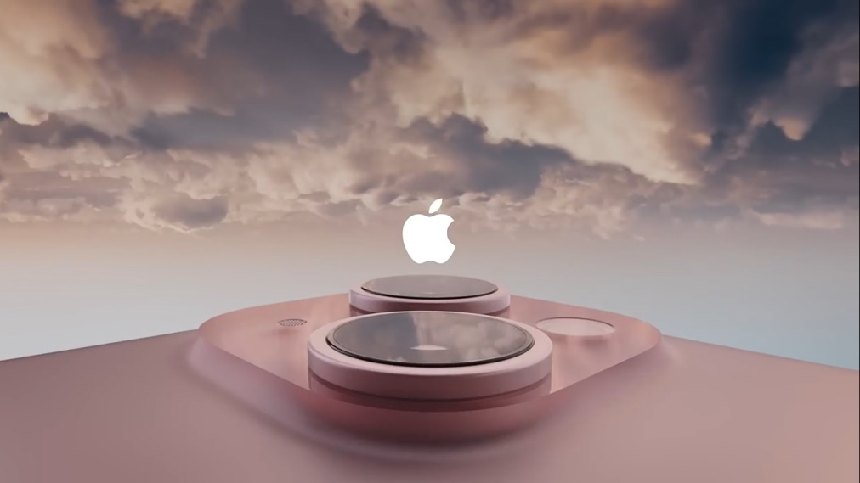
Lecture
الاستمالات الموجهة نحو السلعة
8
حالة عملية عن الاستمالات الموجهة نحو خصائص السلعة:
إعلان Apple iPhone 15
https://youtu.be/Zb86RSR_T_8?si=3zxBAGskcbwMvIGF

Slide 15
Lecture
الاستمالات الموجهة نحو السلعة
8
استمالات موجهة نحو استعمالات السلعة ومزايا ما بعد الاستخدام:
  الاستمالات الموجهة نحو استعمالات السلعة تعني التركيز على كيفية استخدام السلعة وتطبيقاتها المحتملة. حيث يتم توجيه هذه الاستعمالات نحو العملاء من خلال التسويق والإعلانات للتأثير في اختياراتهم واستخدامهم للمنتج.
  بالإضافة إلى بعض الأمثلة على الاستمالات الموجهة نحو استعمالات السلعة تشمل تسليط الضوء على مميزات ووظائف المنتج وكيف يمكن استخدامها في الحياة اليومية. لذلك يمكن توضيح طرق الاستخدام المختلفة والفوائد المحتملة التي يمكن للعملاء الحصول عليها من السلعة.

Slide 16
Lecture
الاستمالات الموجهة نحو السلعة
8
كما يمكن أيضًا إبراز حالات الاستخدام الناجحة التي قام بها عملاء آخرون وكيف استفادوا من المنتج. وكيف يمكن استخدام شهادات العملاء والمراجعات لتوضيح تجارب الاستخدام الموجودة وتأكيد الفعالية والفوائد المزعومة للسلعة.

Slide 17

Lecture
الاستمالات الموجهة نحو السلعة
8
حالة عملية عن الاستمالات الموجهة نحو استعمالات السلعة ومزايا ما بعد الاستخدام:
إعلان بانادول إكسترا
https://youtu.be/Manr7L4omiA?si=ZivoUdSISEa8uA4R

Slide 18
Lecture
الاستمالات الموجهة نحو السلعة
8
استمالات خاصة بمقارنة السلعة :
تعني الاستمالات الموجهة نحو مقارنة السلع توجيه الانتباه والاهتمام نحو مقارنة منتجات مختلفة مع المنتج المراد التسويق والترويج عنه، لتوضيح الاختلافات بينه وبين منتجات المنافسين ومساعدة العملاء على اتخاذ قرار الشراء الصائب. حيث يتم استخدام هذه الاستمالات في عمليات التسويق والإعلانات للتأثير في قرارات الشراء لدى العملاء وتحفيزهم على الاختيار الأنسب لهم.

Slide 19
Lecture
الاستمالات الموجهة نحو السلعة
8
من أمثلة الاستمالات الموجهة نحو مقارنة السلع توضيح المميزات والفوائد المختلفة التي تتميز بها المنتج المراد التسويق له صاحب الرسالة الإعلانية مع منتجات المنافسين ومدى تميزه عنهم. حيث يمكن التركيز على العناصر مثل الأداء، والجودة، والتكنولوجيا، والتصميم، والسعر، والصيانة، وسهولة الاستخدام، وعوامل أخرى تساعد العملاء في اتخاذ القرار الأفضل.

Slide 20
Lecture
الاستمالات الموجهة نحو السلعة
8
حيث يمكن أيضًا استخدام مقارنات المنتجات في الإعلانات والمواد التسويقية لتبرز الفروق الرئيسية بين السلعة صاحبة الإعلان ومنتجات المنافسين من خلال عرض مقاطع فيديو، وصور، ومؤشرات، ومراجعات، وتجارب العملاء لإظهار كيفية تفوق المنتج الواحد على الآخر.

Slide 21
Lecture
الاستمالات الموجهة نحو السلعة
8
لذلك يتطلب الأمر استخدام أساليب موضوعية وشفافة عند عرض مزايا المنتج صاحب الإعلان المعروض مع باقى منتجات المنافسين، وتقديم معلومات دقيقة ومفصلة للعملاء لمساعدتهم في اتخاذ القرار الصحيح. بذلك يمكن ارتفاع فرص تحقيق المبيعات ورضا العملاء عن المنتج أو الخدمة المراد التسويق عنها.

Slide 22

Lecture
الاستمالات الموجهة نحو السلعة
8
حالة عملية عن الاستمالات الخاصة بمقارنة السلعة :
إعلان بريل
https://youtu.be/KH9Ht6AnZW0?si=j14xAu3hacm2oHSw

Slide 23

Lecture
استمالات خاصة بالجمهور المستهدف
8

Slide 24
Lecture
استمالات خاصة بالجمهور المستهدف
8
استمالات اتجاهية :
تُعد استمالات الاتجاه الموجهة نحو الجمهور المستهدف تستهدف توجيه انتباه واهتمام الجمهور بشكل خاص. حيث يتم تكييف هذه الاستمالات لملائمة احتياجات واهتمامات الجمهور المستهدف لزيادة فرص الوصول إليهم وإقناعهم بفوائد وجودة المنتج أو الخدمة التي يتم تسويقها.

Slide 25
Lecture
استمالات خاصة بالجمهور المستهدف
8
كما أن هناك العديد من الاستمالات الممكنة التي يمكن استخدامها لاتجاه الجمهور المستهدف بصورة أكثر فاعلية؛ بدءًا من توجيه الإعلانات والمواد التسويقية للوصول إلى الشريحة المستهدفة، وتنفيذ استبيانات ودراسات السوق لفهم احتياجات ورغبات الجمهور المستهدف وتكيف العروض والحملات التسويقية وفقًا لها.

Slide 26
Lecture
استمالات خاصة بالجمهور المستهدف
8
كما يمكن أيضًا استخدام استمالات خاصة بالجمهور المستهدف مثل تقديم عروض ترويجية مستهدفة وهدايا مجانية تلبي احتياجاتهم ورغباتهم. كما يمكن تقديم تجارب شخصية وتطوير محتوى يتناسب مع اهتمامات ومتطلبات الجمهور المستهدف.

Slide 27
Lecture
استمالات خاصة بالجمهور المستهدف
8
بالإضافة إلى أثناء تطوير استراتيجية لاستمالة الجمهور المستهدف، يجب أن يتم التركيز على تحليل السوق والبيانات المتاحة لفهم الجمهور وتحديد الميزة التنافسية التي يمكن للمنتج أو الخدمة تقديمها لهذه الشريحة المستهدفة بشكل فريد.

Slide 28

Lecture
استمالات خاصة بالجمهور المستهدف
8
حالة عملية عن الاستمالات الاتجاهية:
إعلان بنك مصر
https://youtu.be/GywOjnvCBFU?si=BeYUuHgoSjXtFYZO

Slide 29
Lecture
استمالات خاصة بالجمهور المستهدف
8
استمالات نمط أو أسلوب معيشة:
يمكن استخدام استمالات نمط أو أسلوب المعيشة لتوجيه اهتمام الجمهور المستهدف نحو المنتج أو الخدمة المتوافقة مع نمط حياتهم الفريد. حيث تركز هذه الاستمالات على تسليط الضوء على كيفية تعزيز جودة حياة الجمهور المستهدف من خلال المنتج أو الخدمة.

Slide 30
Lecture
استمالات خاصة بالجمهور المستهدف
8
من أمثلة الاستمالات التي تستهدف النمط أو أسلوب المعيشة توجيه الاهتمام نحو المنتجات العضوية والصحية للأشخاص الذين يهتمون بالتغذية المتوازنة. حيث يمكن التركيز على المكونات الطبيعية والمواد العضوية للمنتجات، وأهمية التغذية المتوازنة والحياة الصحية.
أو يمكن استخدام الاستمالات الموجهة نحو نمط الحياة العصري والمستدامة لاستهداف الجمهور المستهدف الذين يهتمون بالابتكار والتكنولوجيا الحديثة. بالإضافة إلى تسليط الضوء على التصميم الأنيق والمواد المستدامة المستخدمة في المنتجات، وكيفية تسهيل حياة الجمهور المستهدف من خلال استخدام التكنولوجيا المتقدمة.

Slide 31
Lecture
استمالات خاصة بالجمهور المستهدف
8
كما توجد العديد من الاستمالات الأخرى الممكنة المستندة إلى نمط أو أسلوب المعيشة الخاص بالجمهور المستهدف حيث يمكن تكيف الرسائل التسويقية والإعلانات والمواد التسويقية لتلبية احتياجات وأهداف الجمهور المستهدف وتوجيها نحو أنماط حياتهم الفريدة.

Slide 32

Lecture
استمالات خاصة بالجمهور المستهدف
8
حالة عملية عن استمالات نمط أو أسلوب معيشة:
THE MARQ COMMUNITIESإعلان
https://youtu.be/9DRXlokYxiQ?si=uE5IXSUmHZrpp1Je

Slide 33
Lecture
استمالات خاصة بالجمهور المستهدف
8
استمالات الجماعات المؤثرة :
تستهدف الاستمالات الخاصة بالجماعات المؤثرة التي يمكن استخدامها لتوجيه اهتمام الجمهور المستهدف نحو المنتج أو الخدمة عن طريق الاستفادة من قوة التأثير التي تمتلكها تلك الجماعات. حيث يتعلق الأمر بالعمل على بناء علاقات مع تلك الجماعات واستخدام محتوى موجه واستراتيجيات تسويقية خاصة للوصول إليها.

Slide 34
Lecture
استمالات خاصة بالجمهور المستهدف
8
كما أن هناك العديد من الاستمالات التي يمكن استخدامها للجماعات المؤثرة. حيث يمكن أن تتضمن ذلك العمل مع الشخصيات المؤثرة أو المشاهير المعروفين في تلك الجماعات وتشجيعهم على ترويج المنتج أو الخدمة لجمهورهم. كما أيضًا يمكن استخدام الشهادات والمراجعات من أعضاء تلك الجماعات لإظهار تأثير المنتج أو الخدمة على حياتهم.
كما يمكن استخدام الاستمالات الموجهة نحو الجماعات المؤثرة في التعاون معها لتنفيذ حملات تسويقية مشتركة أو أحداث خاصة. كما يمكن توظيف الجمعيات أو المجموعات المهتمة بمواضيع محددة لدعم وتعزيز المنتج أو الخدمة وزيادة الوعي بها.

Slide 35
Lecture
استمالات خاصة بالجمهور المستهدف
8
كما توجد طرق أخرى لاستغلال استمالات الجماعات المؤثرة مثل إنشاء برامج شراكة حصرية مع تلك الجماعات وتقديم مزايا وعروض خاصة لأعضائها. كما يمكن أيضًا الاستفادة من القنوات الاجتماعية والمنصات الرقمية التي يستخدمها أعضاء تلك الجماعات لتوصيل رسائل التسويق والتواصل معهم بشكل فعال.

Slide 36

Lecture
استمالات خاصة بالجمهور المستهدف
8
حالة عملية عن استمالات الجماعات المؤثرة:
إعلان مستشفى 500500
https://youtu.be/a4nixJxV0FU?si=lf0q1pLhJpWkNb12

Slide 37
Lecture
استمالات خاصة بالجمهور المستهدف
8
استمالات لا شعورية :
يُعد استخدام الاستمالات اللاشعورية للجمهور المستهدف للوصول إلى العقل الباطن وتوجيه الاهتمام والقرارات بشكل غير مباشر. حيث تعتمد هذه الاستمالات على تحفيز المشاعر والانفعالات بدون أن يكون الجمهور المستهدف على دراية تامة بهذه الطريقة.

Slide 38
Lecture
استمالات خاصة بالجمهور المستهدف
8
أمثلة الاستمالات اللاشعورية:
التفاعلات العاطفية: استخدام المشاعر والانفعالات للتوجيه اللاشعوري للجمهور المستهدف من خلال توليد الإثارة أو الفضول، كما يمكن تعزيز الاهتمام بالمنتج أو الخدمة بشكل غير مباشر.
التأثير الاجتماعي: استخدام الضغط الاجتماعي والترغيب اللاشعوري للجمهور المستهدف للتأثير على سلوكهم. من خلال إظهار أن العديد من الأشخاص الآخرين يستخدمون المنتج أو الخدمة، حيث يمكن تعزيز الشعور بالارتياح والانتماء للجمهور.

Slide 39
Lecture
استمالات خاصة بالجمهور المستهدف
8
التصميم الجذاب: استخدام العناصر التصميمية لإنشاء استمالات لاشعورية توجه الجمهور المستهدف. على سبيل المثال، استخدام ألوان محددة أو صور مغرية يمكن أن يؤثر على العقل الباطن للجمهور ويزيد من رغبتهم في التفاعل والشراء.
الاستمتاع والمتعة: حيث يتم استخدام التسلية والأنشطة للتوجيه اللاشعوري للجمهور المستهدف. من خلال توقع تجربة ممتعة ومسلية، حيث يمكن زيادة فرص التفاعل والشراء.

Slide 40
Lecture
استمالات خاصة بالجمهور المستهدف
8
التأثير اللغوي: استخدام الكلمات والعبارات التحفيزية والمغرية لتوجيه الجمهور المستهدف بشكل لاشعوري. من خلال استخدام الإيحاءات الإيجابية وتقديم مزايا فريدة، حيث يمكن تعزيز الدافع للتفاعل والشراء.
يجب ملاحظة أن استخدام استمالات لاشعورية يتطلب الامتناع عن ممارسة أي ضغط أو خداع على الجمهور المستهدف. حيث ينبغي أن يكون التوجيه اللاشعوري قانونيًا وأخلاقيًا وأن يعزز فهم الجمهور المستهدف وتجربتهم بشكل عام.

Slide 41
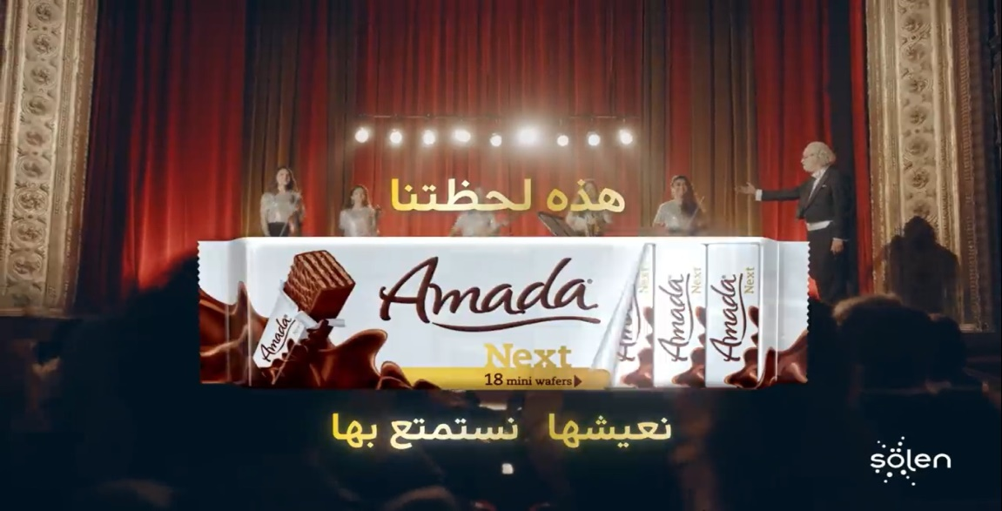
Lecture
استمالات خاصة بالجمهور المستهدف
8
حالة عملية عن الاستمالات اللاشعورية:
إعلان شيكولاتة Amada
https://youtu.be/tHFq5E5CVPk?si=mhkNJh6T2LqzoYbO

Slide 42
Lecture
استمالات خاصة بالجمهور المستهدف
8
استمالات الصور الذهنية :
حيث يمكن استخدام الصور الذهنية للمنتج لإنشاء استمالات فعالة توجه تفكير الجمهور المستهدف وتشجع على استخدام وشراء المنتج.
حيث يُعد بناء الصورة الذهنية للمنتج من أهم الأهداف التي تقوم عليها قوة المنتج للجمهور المستهدف، لذلك يتم عادةً قول المنتج الجيد من السهل بيعه، ويتوقف فكرة أن المنتج الجيد من حيث أولى خطواته وهى بناء صورة ذهنية قوية للمنتج في عقول الجمهور المستهدف.

Slide 43
Lecture
استمالات خاصة بالجمهور المستهدف
8
أمثلة على استخدام استمالة الصور الذهنية :
صور المنتج الواقعية: استخدام صورًا تعرض المنتج بشكل واضح وواقعي لإظهار ملامحه وتفاصيله. حيث يمكن استخدام صور عالية الدقة للمنتج بزوايا مختلفة وعلى خلفيات متنوعة لجذب انتباه الجمهور وإبراز قيمة المنتج.

Slide 44
Lecture
استمالات خاصة بالجمهور المستهدف
8
صور التأثير والتحول: استخدام صورًا توضح التأثير الإيجابي لاستخدام المنتج على حياة الأشخاص. حيث يمكن استخدام الصور قبل وبعد استخدام المنتج لتسليط الضوء على تحسن الحالة أو التحول الإيجابي الذي يمكن تحقيقه باستخدام المنتج.
صور العملاء والشهادات: عن طريق عرض صور العملاء السعداء وشهاداتهم حول المنتج. حيث يمكن استخدام الصور الشخصية للعملاء وإضافة اقتباساتهم المشجعة لتوضيح قيمة المنتج وفوائده.

Slide 45
Lecture
استمالات خاصة بالجمهور المستهدف
8
الصور الرمزية والمعاني: استخدم صورًا رمزية معبرة تعكس فلسفة المنتج أو قيمته الأساسية بشكل مبهر؛ حيث قد تكون الصور الرمزية رموزًا أو رسومات توضيحية تعبر عن مفهوم المنتج وتساهم في إنشاء صورة ذهنية قوية للجمهور المستهدف.

Slide 46

Lecture
استمالات خاصة بالجمهور المستهدف
8
حالة عملية عن استمالات الصور الذهنية:
إعلان الخطوط الجوية العربية السعودية
https://youtu.be/IpzIUlF2S-s?si=C60WLd4VTxHqQkaX

Slide 47
Lecture
خاتمة
8
قدمت المحاضرة عرضًا دقيقًا لماهية الاستمالات الإعلانية الغير مباشرة وكيفية الاستفادة منها من قبل المعلن للتأثير على المستهلك وجذب انتباهه من خلال الرسالة الإعلانية.
كما قدمت المحاضرة عرضًا عن أنواع الاستمالات الإعلانية الغير مباشرة (الاستمالات الموجهة نحو السلعة - استمالات خاصة بالجمهور المستهدف) مع شرح أنواع كلًا منهما على حدى وكيفية الاستفادة منهما وعرض أمثلة على طرق استخدامهما.

Slide 48



Thank You

